Slide 1

Oblici i vrste turizma
Osnove turizma
Turistički motivi
Oblici turizma
Vrste turizma

Slide 2
Turistički motivi – pojam
motivi – psihički procesi koji pokreću ljude na određeno ponašanje i aktivnosti
motiv je unutarnja snaga koja pokreće osobe prema ispunjenju potreba ili određenih ciljeva
turistički motivi – motivi koji potiču ljude na odlazak na turističko putovanje
najčešći motivi dolaska gostiju u Hrvatsku:
pasivni odmor i opuštanje – 75%
zabava – 43%
nova iskustva i doživljaji – 30%
gastronomija – 26%
upoznavanje prirodnih ljepota – 20%

Slide 3
Turistički motivi – obilježja
brojnost i različitost
na svakog turista djeluje više različitih motiva
poticaj za putovanje može biti odmor, zabava, kulturni sadržaji i niz drugih motiva
međuovisnost i stupnjevitost
nisu svi motivi jednako važni
manje važni motivi ne pokreću turiste na putovanje, ali su bitni u odabiru destinacije
npr. želja za odmorom (glavni motiv), a kulturne znamenitosti (sporedni motiv) koji utječe na odabir destinacije (Rim)
različita razina usmjerenosti
općenita i specifična razina motiva
pri odabiru destinacije, prednost se pruža onoj destinaciji koja zadovoljava specifične motive
npr. promjena okoline je općenita razina, a bavljenje konkretnom aktivnošću (npr. ornitologija) je specifična razina motiva

Slide 4
Motivacija za posjet turističkoj destinaciji
turisti odabiru zemlje i destinacije prema svojim motivima
što više različitih sadržaja i aktivnosti nudi neka destinacija, to je veća mogućnost da će se one poklopiti s motivima turista
više sadržaja i aktivnosti = veća mogućnosti za zadovoljiti specifične motive
tržište posebnih interesa – podjela tržišta s obzirom na zadovoljavanje specifičnih motiva (npr. za ljubitelje promatranja ptica, biciklizma, glazbe, fotografije, penjanja, arheologije, ribolova, ronjenja…)
utjecaj drugih osoba koje putuju na konačnu odluku o putovanju (ispreplitanje različitih motiva)
predodžba o aktivnostima koje će zadovoljiti potrebe turista
ako se poklope
motivi za posjet određenoj turističkoj destinaciji
predodžba o turističkoj destinaciji

Slide 5
Turistički motivi (plan ploče)
turistički motivi – motivi koji potiču ljude na odlazak na turističko putovanje
obilježja turističkih motiva:
brojnost i različitost – na svakog turista djeluje više različitih motiva
međuovisnost i stupnjevitost – glavni i sporedni motivi
manje važni motivi ne pokreću turiste na putovanje, ali su bitni u odabiru destinacije
npr. želja za odmorom (glavni motiv), a kulturne znamenitosti (sporedni motiv) koji utječe na odabir destinacije (Rim)
različita razina usmjerenosti – općenita i specifična razina motiva
pri odabiru destinacije, prednost se pruža onoj destinaciji koja zadovoljava specifične motive
npr. promjena okoline je općenita razina, a bavljenje konkretnom aktivnošću (npr. ornitologija) je specifična razina motiva
tržište posebnih interesa – podjela tržišta s obzirom na zadovoljavanje specifičnih motiva (npr. za ljubitelje promatranja ptica, biciklizma, glazbe, fotografije, penjanja, arheologije, ribolova, ronjenja…)

Slide 6
Oblici i vrste turizma
Osnove turizma
Turistički motivi
Oblici turizma
Vrste turizma

Slide 7
Oblici turizma
pojava konkurencije i višak kapaciteta stvorili su potrebu za dodatnim razvojem turističke ponude (kako bi se destinacija istakla)
destinacije postaju prepoznatljive po određenom aktivnostima kojima gosti daju prednost (npr. Zrće, Plitvice, Kornati…)
odmorišni turizam – odmor kao glavni motiv
osnovni oblik turizma – uključuje najvažniji motiv – odmor
posebni (specifični) oblici turizma – zasnovani na specifičnim motivima (npr. planinarenje, skijanje, jedrenje, kongresi, hodočašća…)
kako bi nastao novi oblik turizma, mora postojati određena turistička potražnja koja odražava određene motive
pojedini oblici turizma se mijenjaju i prilagođavaju, ovisno o potražnji
posebni oblici turizma:
zdravstveni
kulturni
lovni i ribolovni
naturizam
nautički
kongresni
vjerski
ekoturizam
poticajni
sportsko-rekreacijski

Slide 8
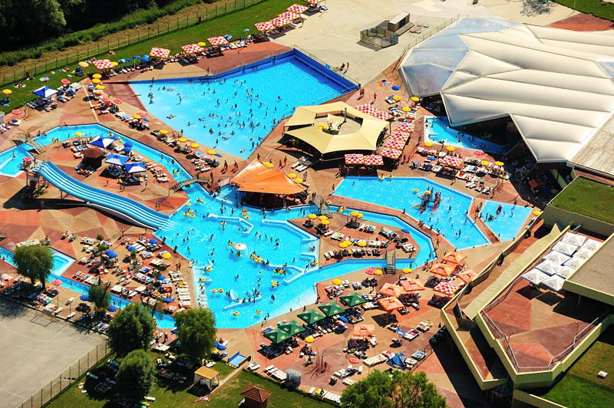
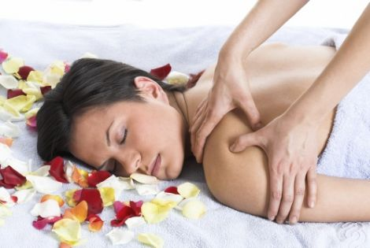
Značajke posebnih oblika turizma
ZDRAVSTVENI TURIZAM
očuvanje zdravlja kao glavni motiv
preduvjeti za razvoj zdravstvenog turizma
povoljna klima
ljekovita svojstva mora ili termalnih izvora
čist zrak i okoliš
nije isključivo usmjeren na oporavak od bolesti
uključuje raznovrsne sadržaje za turiste radi očuvanja i poboljšanja zdravlja – wellness turizam

Slide 9
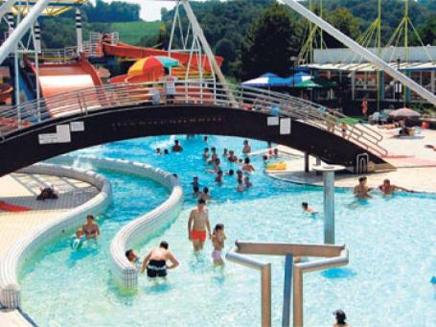
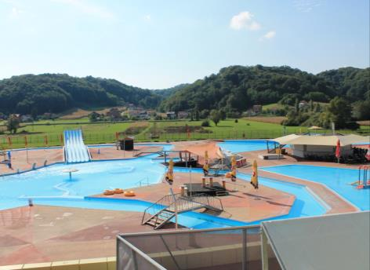

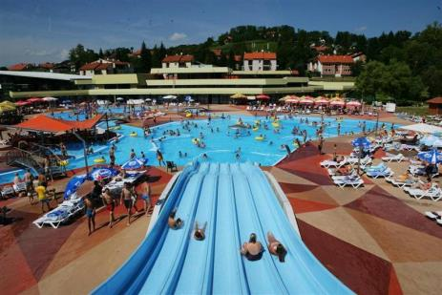
Krapinske toplice
Varaždinske toplice
Tuheljske toplice
Stubičke toplice

Slide 10

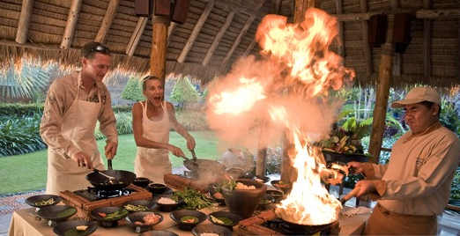
Značajke posebnih oblika turizma
KULTURNI TURIZAM
glavni motiv je upoznavanje kulturnih objekata i sadržaja
„putovanje u prošlost” i upoznavanje suvremenog života destinacije
ovaj oblik turizma su posebno razvile metropole (Rim, Beč, Prag…)
uključuje kulturne institucije (muzeje, izložbe, crkve...) i manifestacije
kreativan turizam – upoznavanje baštine preko tečajeva, radionica, istraživačkih i sličnih aktivnosti (dokoličarsko obrazovanje)

Slide 11
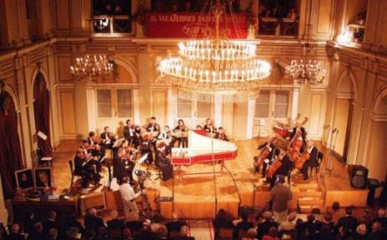
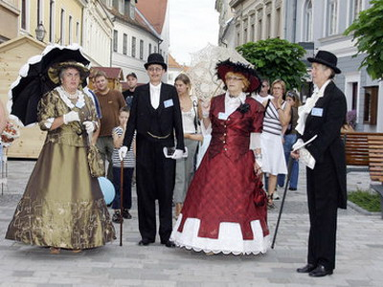
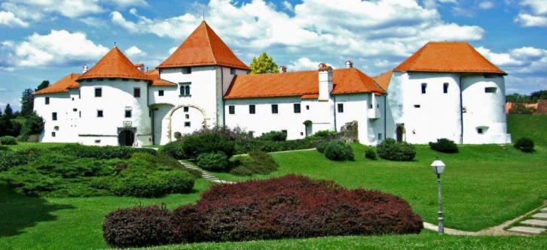
Barokne večeri
Špancirfest
Stari grad Varaždin

Slide 12
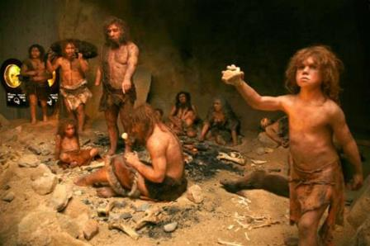
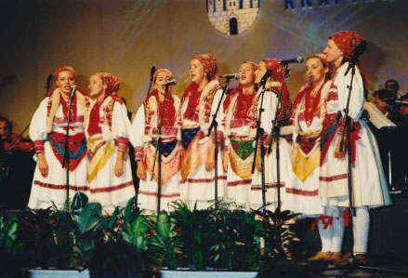
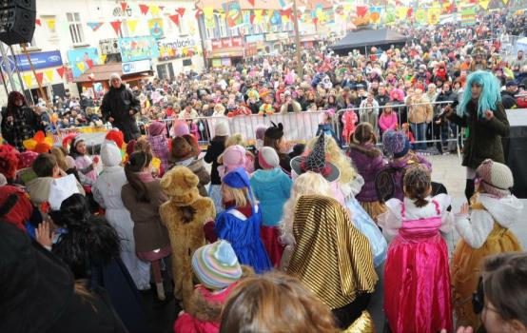
Muzej Krapinskog neandertalca u Krapini
Festival kajkavski popevki u Krapini
Samoborski fašnik

Slide 13
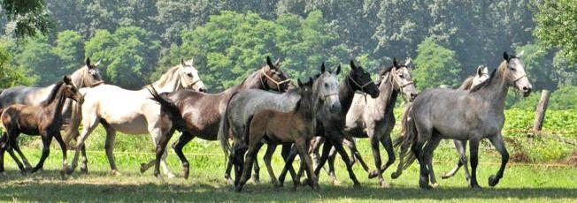
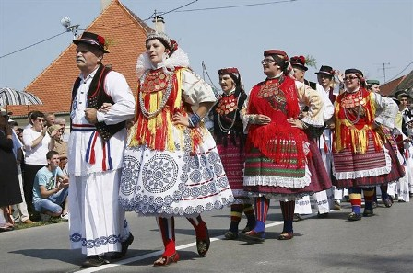
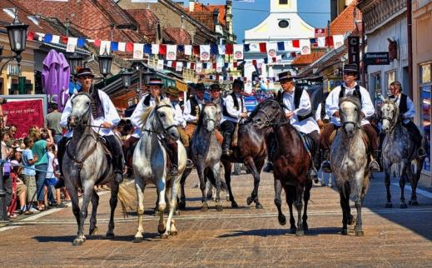
Đakovačka ergela
Đakovački vezovi

Slide 14
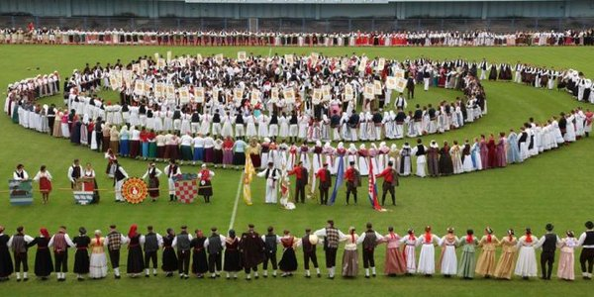
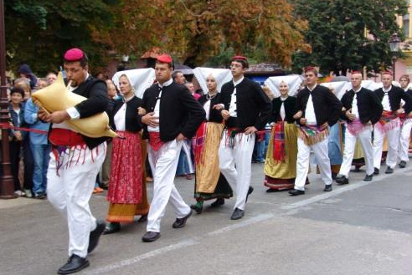
Vinkovačke jeseni

Slide 15
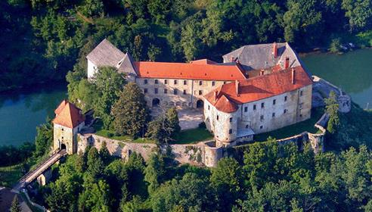
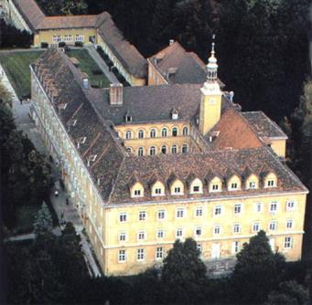
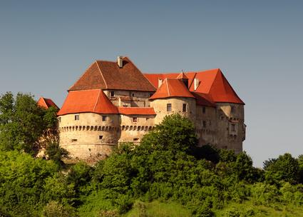
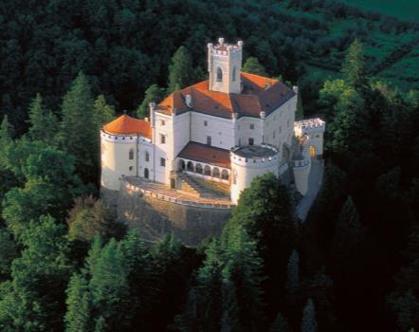
Ozalj
Klenovnik
Veliki Tabor
Trakošćan

Slide 16
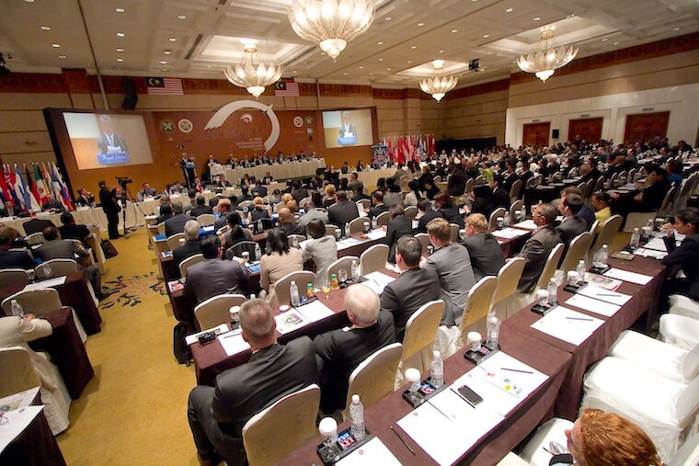
Značajke posebnih oblika turizma
KONGRESNI TURIZAM
sudjelovanje na stručnim , znanstvenim, političkim, poslovnim i dr. skupovima kao glavni motiv
potrošnja turista ovog tipa turizma je znatno veća od prosječne
ravnomjerno zastupljen kroz godinu
prisutan u velikim gradovima ali i drugim destinacijama
u Hrvatskoj su Opatija i Dubrovnik vodeći u ovom obliku turizma

Slide 17

Značajke posebnih oblika turizma
POTICAJNI TURIZAM
putovanje kao nagrada ili poticaj za još uspješniji rad
standard usluge treba biti iznadprosječan jer turisti ne plaćaju sami put pa im je potrošnja iznadprosječna

Slide 18
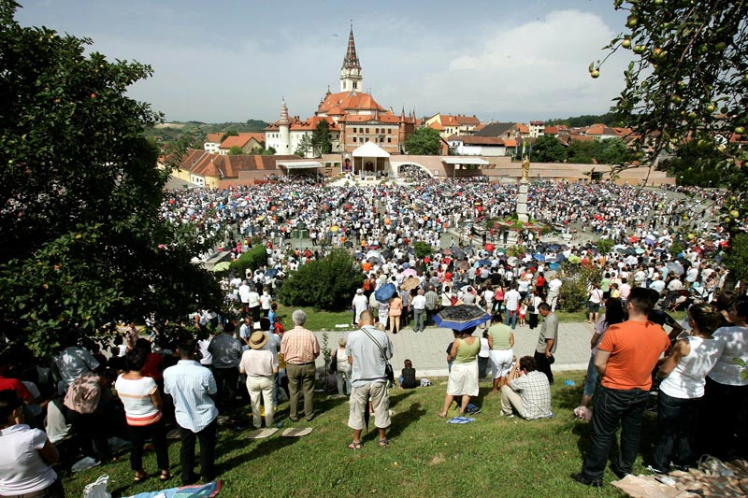
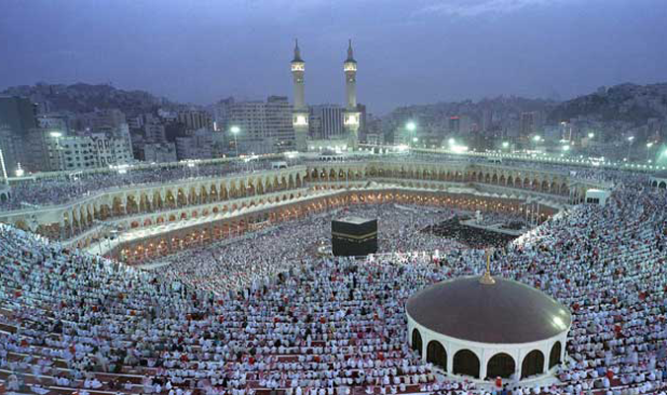
Značajke posebnih oblika turizma
VJERSKI TURIZAM
vjerski, kulturni i društveni motivi
sve svjetske religije imaju mjesta koja posjećuju hodočasnici (svetišta)
neke religije zahtijevaju od vjernika da ih pohode barem jedanput u životu (npr. Hadždž – hodočašće u Meku)

Slide 19
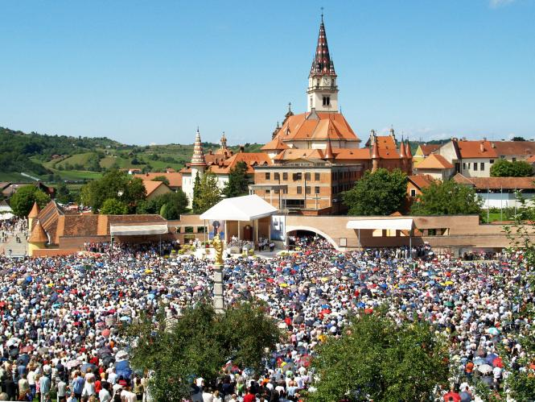
Marija Bistrica - Hrvatsko nacionalno svetište Majke Božje Bistričke

Slide 20
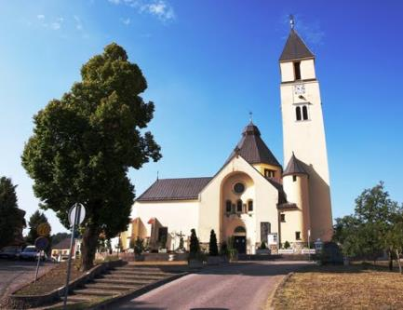
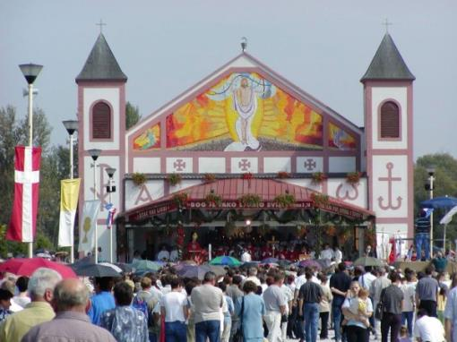
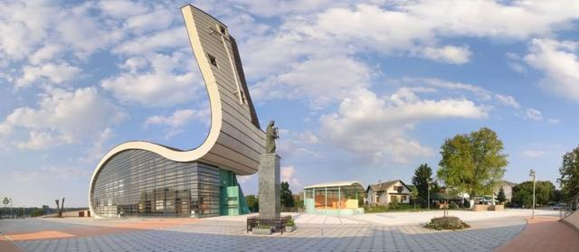
Krašić
Ludbreg
Aljmaš

Slide 21
Značajke posebnih oblika turizma
NATURIZAM
obilježava ga čovjekova želja za slobodnim odnosom s prirodom
boravak u prirodi u skladu s prirodom (bez odjeće)
karakterističan je za kampove
NAUTIČKI TURIZAM
boravak u plovilu, plovidba i aktivnosti vezane uz plovidbu su glavni motivi
EKOTURIZAM
provođenje odmora u očuvanoj prirodi i promicanje zaštite okoliša
popularan je kod stanovnika velikih, zagađenih gradova i industrijskih regija
razvija se u područjima zaštite okoliša – nacionalni parkovi i ostala zakonom zaštićena područja

Slide 22
POSEBNI OBLICI TURIZMA
zdravstveni
kulturni
lovni i ribolovni
naturizam
nautički
kongresni
vjerski
ekoturizam
poticajni
sportsko-rekreacijski

Slide 23

Značajke posebnih oblika turizma
LOVNI I RIBOLOVNI TURIZAM
sportski lov i ribolov kao glavni motivi
gosti koji dolaze zbog ovog oblika turizma poznati su po većoj potrošnji
SPORTSKO-REKREACIJSKI TURIZAM
prevladavaju sportski motivi
npr. putovanje vezano uz neki sportski događaj, sudjelovanje u nekom sportskom natjecanju ili bavljenje nekom sportskom aktivnošću
podvrste sportsko-rekreacijskog turizma: cikloturizam, ronilački turizam, golf-turizam, pustolovni turizam…

Slide 24
Oblici turizma (plan ploče)
odmorišni turizam – osnovni oblik turizma jer uključuje najvažniji motiv - odmor
posebni oblici turizma (zasnovani na specifičnim motivima):
ZDRAVSTVENI TURIZAM – glavni motiv (ali ne i jedini) je očuvanje zdravlja
wellness turizam – turizam radi očuvanja i poboljšanja zdravlja (ne samo radi ozdravljenja)
KULTURNI TURIZAM – glavni motiv je upoznavanje novih kulturnih znamenitosti i sadržaja
posebno razvijen u metropolama (Rim, Beč, Prag, New York…)
KREATIVNI TURIZAM – upoznavanje baštine preko tečajeva, radionica, istraživačkih i sličnih aktivnosti
KONGRESNI TURIZAM - sudjelovanje na stručnim , znanstvenim, političkim, poslovnim i dr. skupovima kao glavni motiv
razvijen u Dubrovniku i Opatiji
zdravstveni
kulturni
lovni i ribolovni
naturizam
nautički
kongresni
vjerski
ekoturizam
poticajni
sportsko-rekreacijski

Slide 25
Oblici turizma (plan ploče)
POTICAJNI TURIZAM - putovanje kao nagrada ili poticaj za još uspješniji rad
potrošnja iznadprosječna jer turisti ne plaćaju put (pa im ostane više novca za trošiti)
VJERSKI TURIZAM – motivi putovanja su vjerski, kulturni i društveni
posjet svetištima (hodočašća)
NATURIZAM - obilježava ga čovjekova želja za slobodnim odnosom s prirodom
boravak u prirodi u skladu s prirodom (bez odjeće)
NAUTIČKI TURIZAM – boravak u plovilu, plovidba i aktivnosti vezane uz plovidbu su glavni motivi
EKOTURIZAM – provođenje odmora u očuvanoj prirodi i promicanje zaštite okoliša
LOVNI I RIBOLOVNI TURIZAM – glavni motivi su sportski lov i ribolov
SPORTSKO-REKREACIJSKI TURIZAM – prevladavaju sportski motivi (putovanje na sportski događaj, sudjelovanje na natjecanju ili bavljenje nekom sportskom aktivnošću)
podvrste: cikloturizam, ronilački turizam, golf-turizam, pustolovni…

Slide 26
Oblici i vrste turizma
Osnove turizma
Turistički motivi
Oblici turizma
Vrste turizma

Slide 27
Kriteriji podjele turizma
DULJINA BORAVKA
BORAVIŠNI TURIZAM
TURIZAM KRAĆIH BORAVAKA
ZEMLJA STALNOG PREBIVALIŠTA
turisti ostvaruju u nekoj destinaciji više uzastopnih noćenja (3+)
prisutan tijekom cijele godine a najviše vikendom (izletnici)
STRANI TURIZAM
DOMAĆI TURIZAM
turisti iz inozemstva u nekoj zemlji (receptivni ili ulazni turizam)
uključuje boravak domaćih gostiju
NAČIN ORGANIZIRANJA PUTOVANJA
INDIVIDUALNI TURIZAM
ORGANIZIRANI TURIZAM
turizam namijenjen mladima – izbor raznih aktivnosti (zabavne, sportske, edukativne…)
turisti sami organiziraju putovanje
turisti koji putuju u organizaciji turističke agencije (paket aranžman)
turizam prilagođen dobi, životnim navikama i životnom ritmu starijih ljudi
STUPANJ MOBILNOSTI TURISTA
STACIONARNI TURIZAM
MOBILNI TURIZAM
DOB I OBITELJSKI STATUS TURISTA
turisti koji tijekom boravka u destinaciji ne ovise o nekom prijevoznom sredstvu
turizam vezan uz neko prijevozno sredstvo (npr. kružna putovanja brodom)
DJEČJI TURIZAM
OMLADINSKI TURIZAM
OBITELJSKI TURIZAM
UMIROVLJENIČKI TURIZAM
OBILJEŽJA TURISTIČKOG PROSTORA
uključuje primjerene aktivnosti i stručni nadzor za djecu
obuhvaća turiste koji putuju s obitelji
najzahtjevniji
PRIMORSKI TURIZAM
JEZERSKI TURIZAM
TERMALNO-KUPALIŠNI TURIZAM
PLANINSKI TURIZAM
GRADSKI TURIZAM
SEOSKI TURIZAM

Slide 28
Turizam s obzirom na duljinu boravka
s obzirom na duljinu boravka, turizam dijelimo na:
BORAVIŠNI TURIZAM
turisti koji u destinaciji ostvaruju veći broj uzastopnih noćenja
ostvaruju veću korist za turističku destinaciju
sezonskog karaktera
ugostitelji ih stimuliraju povoljnijim cijenama (pansionski gosti)
TURIZAM KRAĆIH BORAVAKA
zbog kraćih odmora i dinamike života, sve češći oblik turizma
nesezonskog karaktera (tijekom cijele godine)
vikend putovanja i izleti (izletnički turizam)

Slide 29
Kriteriji podjele turizma
DULJINA BORAVKA
BORAVIŠNI TURIZAM
TURIZAM KRAĆIH BORAVAKA
ZEMLJA STALNOG PREBIVALIŠTA
STRANI TURIZAM
DOMAĆI TURIZAM
NAČIN ORGANIZIRANJA PUTOVANJA
INDIVIDUALNI TURIZAM
ORGANIZIRANI TURIZAM
STUPANJ MOBILNOSTI TURISTA
STACIONARNI TURIZAM
MOBILNI TURIZAM
DOB I OBITELJSKI STATUS TURISTA
DJEČJI TURIZAM
OMLADINSKI TURIZAM
OBITELJSKI TURIZAM
UMIROVLJENIČKI TURIZAM
OBILJEŽJA TURISTIČKOG PROSTORA
PRIMORSKI TURIZAM
JEZERSKI TURIZAM
TERMALNO-KUPALIŠNI TURIZAM
PLANINSKI TURIZAM
GRADSKI TURIZAM
SEOSKI TURIZAM

Slide 30
Kriteriji podjele turizma
ostali kriteriji podjele turizma:
cjelogodišnji i sezonski (zimski i ljetni)
masovni (slični motivi turista) i selektivni (različiti motivi turista)
kontinentalni turizam
održivi turizam (u skladu s okolišem i očuvanjem resursa za budućnost)

Slide 31
Kriteriji podjele turizma (plan ploče)
duljina boravka:
boravišni turizam – turisti ostvaruju u nekoj destinaciji više uzastopnih noćenja (3+)
turizam kraćih boravaka – prisutan tijekom cijele godine a najviše vikendom (izletnici)
zemlja stalnog boravka:
strani turizam – turisti iz inozemstva u nekoj zemlji (receptivni ili ulazni turizam)
domaći turizam – uključuje boravak domaćih gostiju
način organiziranja putovanja:
individualni turizam – turisti sami organiziraju putovanje
organizirani – turisti koju putuju u organizaciji turističke agencije (paket aranžman)
stupanj mobilnosti turista:
stacionarni turizam – turisti koji tijekom boravka u destinaciji ne ovise o nekom prijevoznom sredstvu
mobilni – turizam vezan uz neko prijevozno sredstvo (npr. kružna putovanja brodom)

Slide 32
Kriteriji podjele turizma (plan ploče)
dob i obiteljski status turista:
dječji turizam – uključuje primjerene aktivnosti i stručni nadzor za djecu
omladinski – namijenjen mladima – izbor raznih aktivnosti (zabavne, sportske, edukativne…)
obiteljski – obuhvaća turiste koji putuju s obitelji (najzahtjevniji)
umirovljenički – turizam prilagođen dobi, životnim navikama i životnom ritmu starijih ljudi
obilježja turističkog prostora:
primorski turizam
jezerski
termalno-kupališni
planinski
gradski
seoski

Slide 33
Oblici i vrste turizma
Osnove turizma
Turistički motivi
Oblici turizma
Vrste turizma
ponavljanje

Slide 34
Turistički motivi (plan ploče)
turistički motivi – motivi koji potiču ljude na odlazak na turističko putovanje
obilježja turističkih motiva:
brojnost i različitost – na svakog turista djeluje više različitih motiva
međuovisnost i stupnjevitost – glavni i sporedni motivi
manje važni motivi ne pokreću turiste na putovanje, ali su bitni u odabiru destinacije
npr. želja za odmorom (glavni motiv), a kulturne znamenitosti (sporedni motiv) koji utječe na odabir destinacije (Rim)
različita razina usmjerenosti – općenita i specifična razina motiva
pri odabiru destinacije, prednost se pruža onoj destinaciji koja zadovoljava specifične motive
npr. promjena okoline je općenita razina, a bavljenje konkretnom aktivnošću (npr. ornitologija) je specifična razina motiva
tržište posebnih interesa – podjela tržišta s obzirom na zadovoljavanje specifičnih motiva (npr. za ljubitelje promatranja ptica, biciklizma, glazbe, fotografije, penjanja, arheologije, ribolova, ronjenja…)

Slide 35
Oblici turizma (plan ploče)
ODMORIŠNI TURIZAM – osnovni oblik turizma jer uključuje najvažniji motiv - odmor
POSEBNI OBLICI TURIZMA (zasnovani na specifičnim motivima):
ZDRAVSTVENI TURIZAM – glavni motiv (ali ne i jedini) je očuvanje zdravlja
wellness turizam – turizam radi očuvanja i poboljšanja zdravlja (ne samo radi ozdravljenja)
KULTURNI TURIZAM – glavni motiv je upoznavanje novih kulturnih znamenitosti i sadržaja
posebno razvijen u metropolama (Rim, Beč, Prag, New York…)
KREATIVNI TURIZAM – upoznavanje baštine preko tečajeva, radionica, istraživačkih i sličnih aktivnosti
KONGRESNI TURIZAM - sudjelovanje na stručnim, znanstvenim, političkim, poslovnim i dr. skupovima kao glavni motiv
razvijen u Dubrovniku i Opatiji
zdravstveni
kulturni
lovni i ribolovni
naturizam
nautički
kongresni
vjerski
ekoturizam
poticajni
sportsko-rekreacijski

Slide 36
Oblici turizma (plan ploče)
POTICAJNI TURIZAM - putovanje kao nagrada ili poticaj za još uspješniji rad
potrošnja iznadprosječna jer turisti ne plaćaju put (pa im ostane više novca za trošiti)
VJERSKI TURIZAM – motivi putovanja su vjerski, kulturni i društveni
posjet svetištima (hodočašća)
NATURIZAM - obilježava ga čovjekova želja za slobodnim odnosom s prirodom
boravak u prirodi u skladu s prirodom (bez odjeće)
NAUTIČKI TURIZAM – boravak u plovilu, plovidba i aktivnosti vezane uz plovidbu su glavni motivi
EKOTURIZAM – provođenje odmora u očuvanoj prirodi i promicanje zaštite okoliša
LOVNI I RIBOLOVNI TURIZAM – glavni motivi su sportski lov i ribolov
SPORTSKO-REKREACIJSKI TURIZAM – prevladavaju sportski motivi (putovanje na sportski događaj, sudjelovanje na natjecanju ili bavljenje nekom sportskom aktivnošću)
podvrste: cikloturizam, ronilački turizam, golf-turizam, pustolovni…

